Slide 1
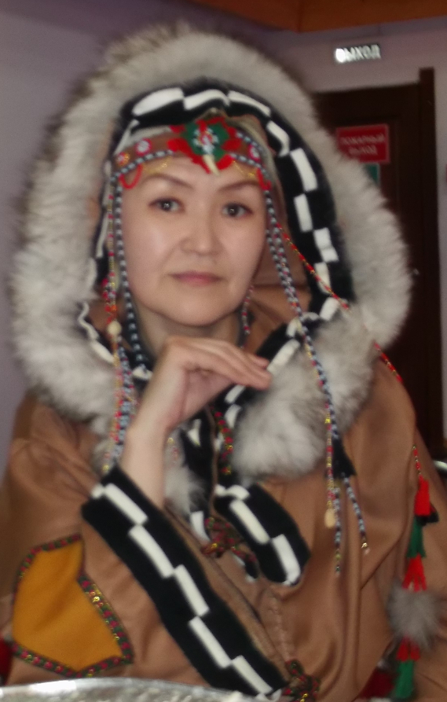
Сухомясова Варвара Прокопьевна, преподаватель физики и общепрофессиональных дисциплин
Педагогический стаж – 35 лет
Общий – 42 года

Slide 2
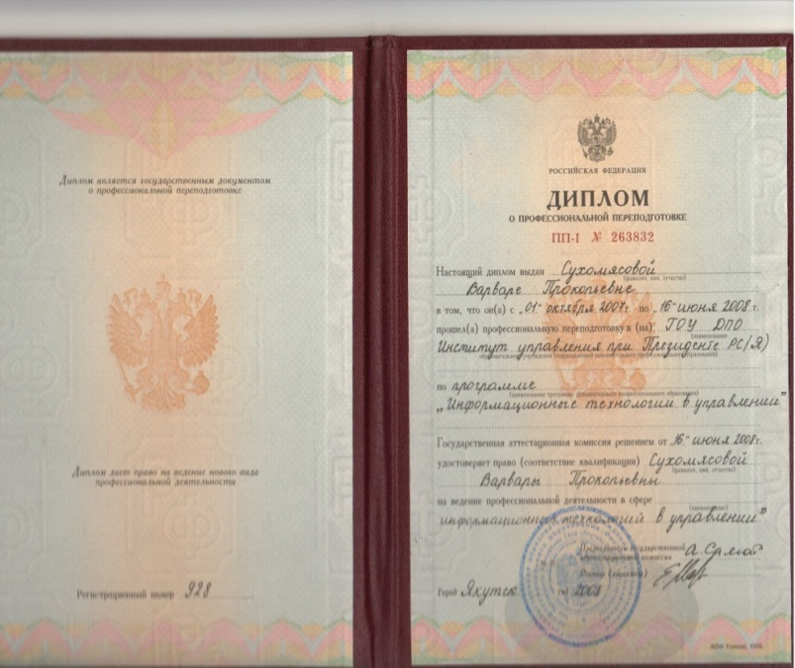
Образование
Якутский ордена Дружбы народов государственный университет. 1989 г. по специальности «физик, преподаватель»
ГОУ ДПО Институт управления при Президенте РС(Я) по специальности «Информационные технологии в управлении». 2008 г.

Slide 3
1. Повышение квалификации по профилю педагогической деятельности
ГАУДПО РС(Я) «Институт развития профессионального образования» «Механизмы реализации государственной политики в сфере воспитания» 20 ч. 25.08.2023г;
ГАУДПО РС(Я) «Институт развития профессионального образования» Диплом о профессиональной переподготовке Мастер производственного обучения 360 ч. 19.11.2021г.
ООО «Центр инновационного образования и воспитания». Образовательная программа включена в информационную базу образовательных программ ДПО для педагогических работников, реализуемую при поддержке Минобрнауки России, г.Саратов. 14.11.2022. №463-2480755,» Основы обеспечения информационной безопасности детей», 36 ч.
Государственное автономное учреждение дополнительного профессионального образования РС(Я) «Институт развития профессионального образования» (ГАУ ДПО РС(Я) «ИРПО» «Арт-терапевтические методы в педагогической деятельности». От 31.10.2023 32ч

Slide 4
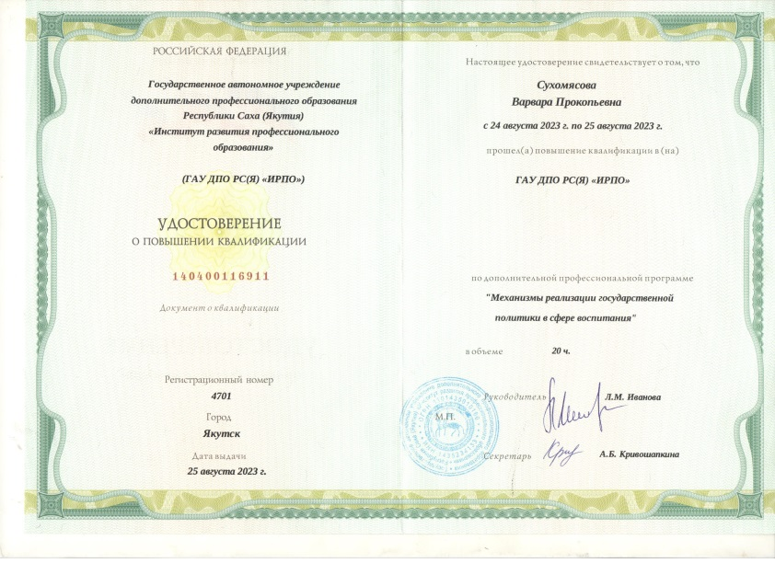
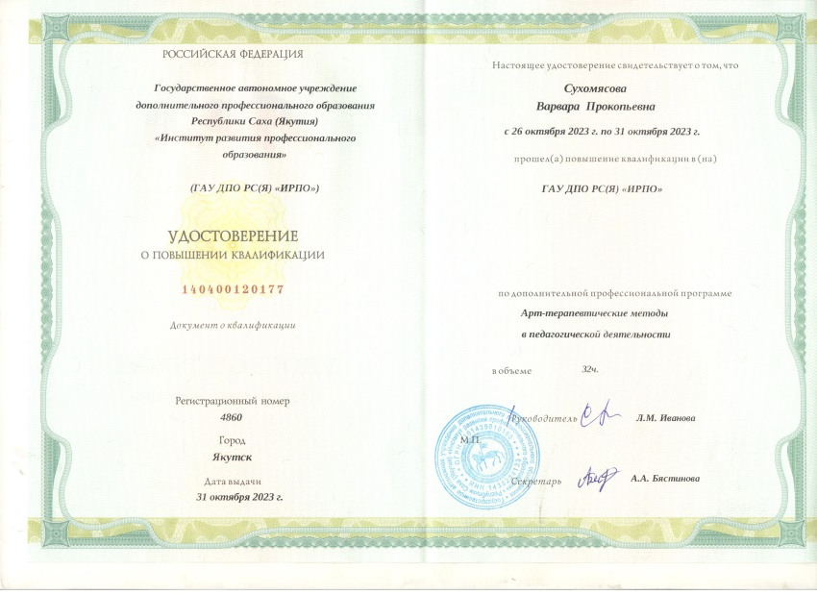

Slide 5
2. Результаты учебной деятельности по итогам мониторинга ПОО (профессиональный цикл)
Основы автоматизации производства:
2019-2020 уч год успеваемость 100%, качество 69%
2020-2021 уч год успеваемость 100% качество 71%
2021-2022 уч год успеваемость 100%, качество 72%
2022-2023 уч год успеваемость 100% качество 72%
2023-2024 уч год успеваемость 100%, качество 72%
итого: успеваемость 100% качество 71,2%
Основы технической механики и слесарных работ :
2019-2020 уч год успеваемость 100% качество 69%
2020-2021 уч год успеваемость 100% качество 70%
2021-2022 уч год успеваемость 100% качество 71%
2022-2023 уч год успеваемость 100%, качество 72%
2023-2024 уч год успеваемость 100%, качество 73%
итого: успеваемость 100% качество 71.0%
МДК.05.01. Техническое ослуживание автоматики и средства измерений электричсеких станций:
2019-2020 уч год успеваемость 100% качество 70%
2020-2021 уч год успеваемость 100% качество 69%

Slide 6
2021-2022 уч год успеваемость 100% качество 70%
2022-2023 уч год успеваемость 100%, качество 71%
2023-2024 уч год успеваемость 100% качество 71%
итого: успеваемость 100% качество 70 %
Общеобразовательные предметы
Высшая квалификационная категория
Физика:
2.3.3. Качество знаний обучающихся по программам ПКР – выше 50%; имеется положительная динамика качества знаний.
2019-2020 уч год успеваемость 100%, качество 60%
2020-2021 уч год успеваемость 100% качество 61%
2021-2022 уч год успеваемость 100%, качество 65%
2022-2023 уч год успеваемость 100% качество 61%
2023-2024 уч год успеваемость 100%, качество 65
итого: успеваемость 100% качество 62%

Slide 7
3. Результаты освоения обучающимися образовательных программ по итогам мониторинга системы образования
(профессиональный цикл)
Год | Количество обучающихся в группе | Всего аттестовано (кол- во, %) | Качество
2020 (ЭС-3) | 24 | 24/100 | 71,3
2021 (ЭС-4) | 25 | 25/100 | 72,0
2022 (ЭС-6) | 25 | 25/100 | 73,3
2023 (ЭС-7) | 21 | 21/100 | 72,0

Slide 8
4. Результаты участия обучающихся в выставках, конкурсах, олимпиадах, конференциях, соревнованиях (по преподаваемым профессиональным модулям, междисциплинарным курсам, дисциплинам)
Предметные олимпиады:
2021 г. Республиканский Интеллектуальный Марафон по естественно-математическим дисциплинам среди обучающихся ОО СПО.
2023 г. олимпиада по Физике
НПК "Шаг в будущее"
2021 г. декабрь. Работа допущена на 2 этап. Республиканский форум молодых исследователей «Шаг в будущую профессию», научно-практическая конференция: Студенты группы ЭМ-29-2 курс, Будищев Семен, Гольцев Илья приняли участие с проектом «Влияние дизельного топлива на работу двигателя».
2022 г. декабрь. Работа допущена на 2 этап. Республиканский форум молодых исследователей «Шаг в будущую профессию», научно-практическая конференция: Студенты группы ЭМ-28-3 курс Подлужный А.П.., и СМР-1-2 курс Лазицкий Р.А. приняли участие с проектом «Разработка системы электроснабжения объекта связи с.Тюнгюлю Мегино Кангаласского улуса».

Slide 9
2023 г. декабрь. Работа допущена на 2 этап. Республиканский форум молодых исследователей «Шаг в будущую профессию», научно-практическая конференция: Студенты группы СМР-1 – 3 курс, Лазицкий Р.А., Санников И.И. приняли участие с проектом «Разработка решений по реконструкции воздушных линий 0,4 кВ от ТП АМ 35/10 с.Хоринцы».
Обучающиеся становятся призерами/победителями республиканских, всероссийских/международных мероприятий.
2020 г.
III открытый региональный чемпионат "Молодые профессионалы" WorldSkillsRussia по компетенции "Электромонтаж", 2 место Пальшин Алексей гр. ЭМ-19
2021 г.
Отборочный этап РС(Я) "Молодые профессионалы" WorldSkillsRussia по компетенции "Электромонтаж", 3 место Яковенко Антон гр. ЭМ-27
2022 г.
Открытый региональный чемпионат "Профмастерства" по компетенции "Электромонтаж", 1 место Будищев Семен гр. ЭМ-29
2023

Slide 10
Открытый региональный чемпионат «Профмастерства» по компетенции "Электромонтаж" г. Якутск, студент гр. ЭМ-30-1 курс Тимофеев Евгений занял 3 место
Открытый региональный чемпионат «Профмастерства» по компетенции "Электромонтаж" г. Якутск, студент гр. ЭМ-29 - 3 курс Подлужный Александр занял 1 место
2024
Открытый региональный чемпионат "Профмастерства" по компетенции "Электромонтаж" г. Якутск, студент гр. ЭМ-30- 2 курс Тимофеев Евгений занял 1 место

Slide 11
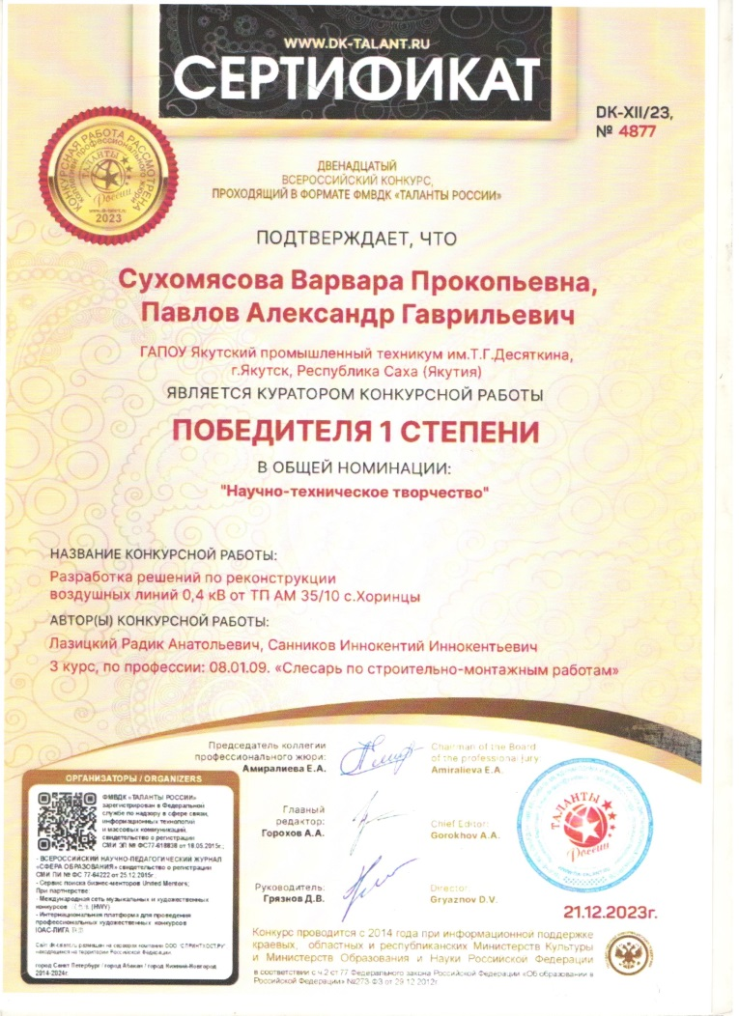
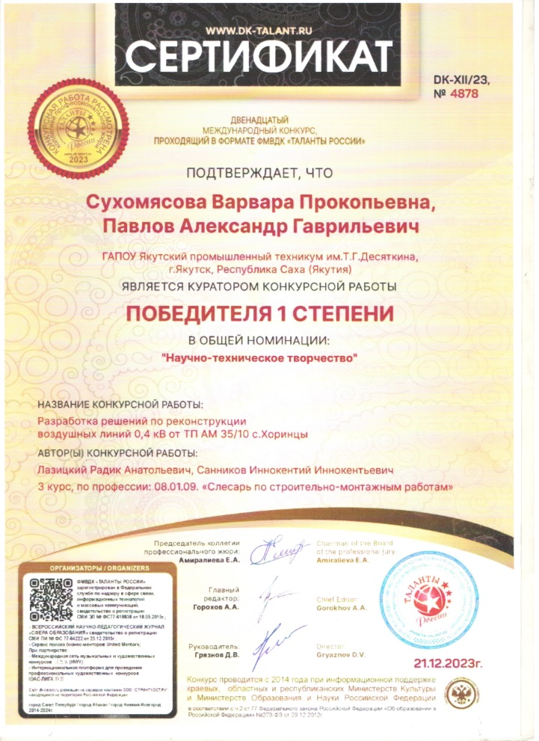

Slide 12
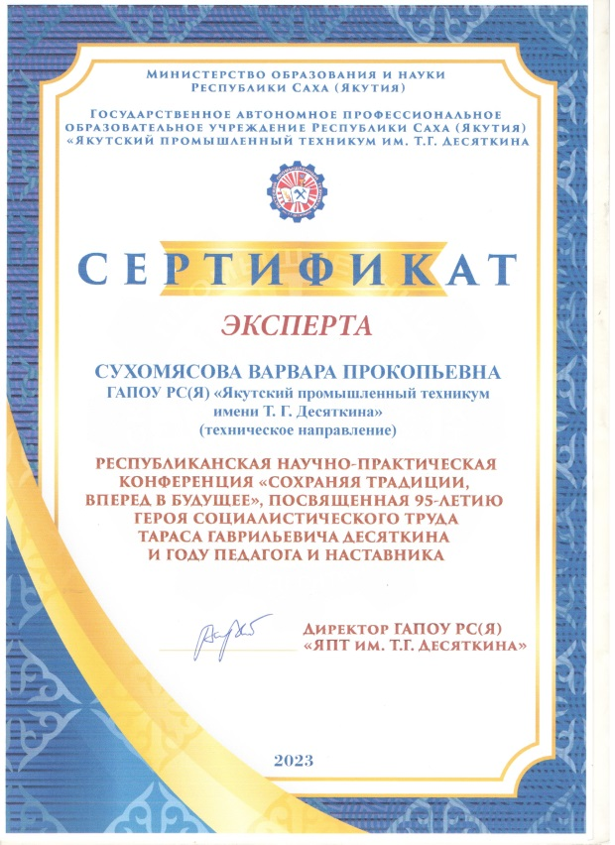
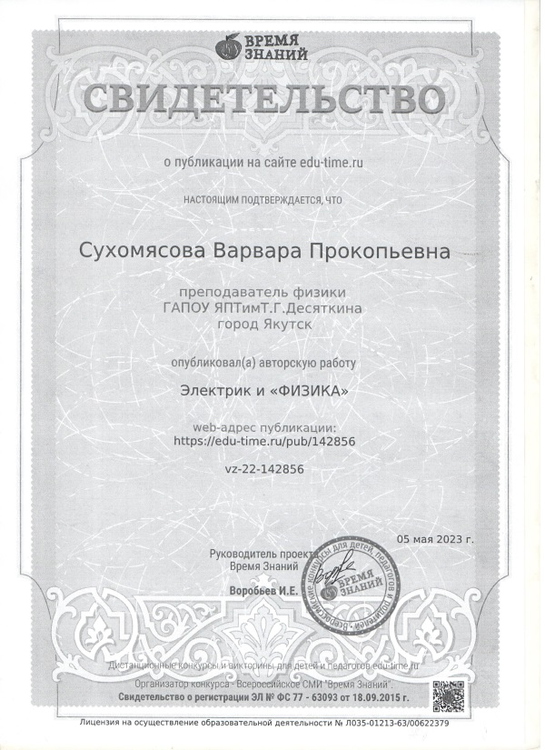
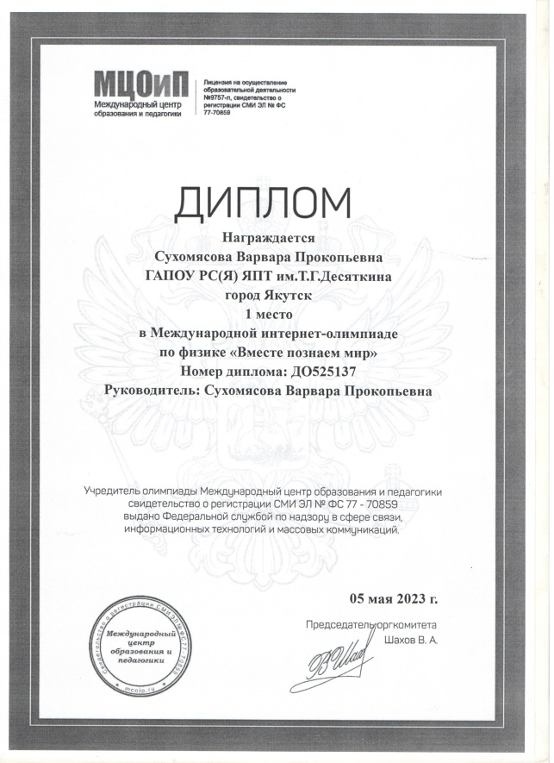

Slide 13
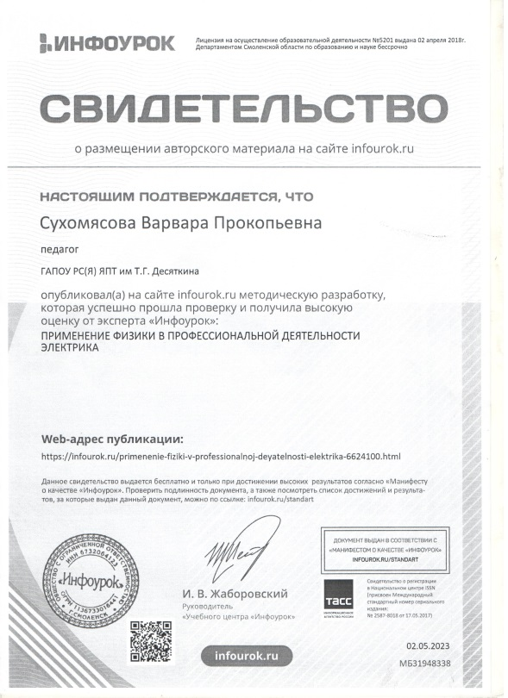
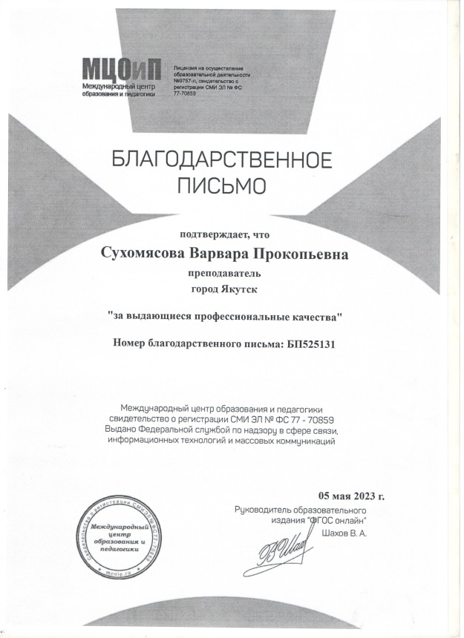
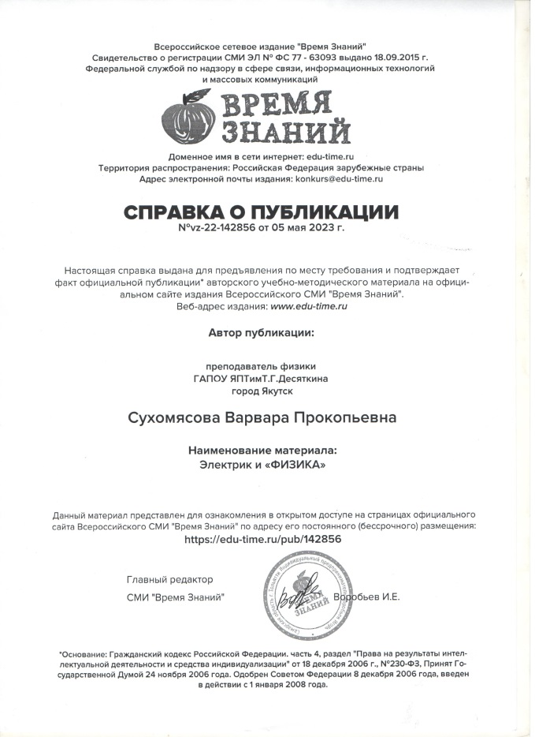

Slide 14
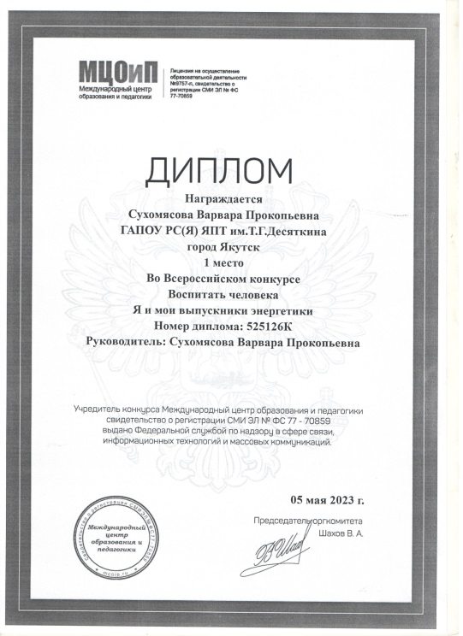
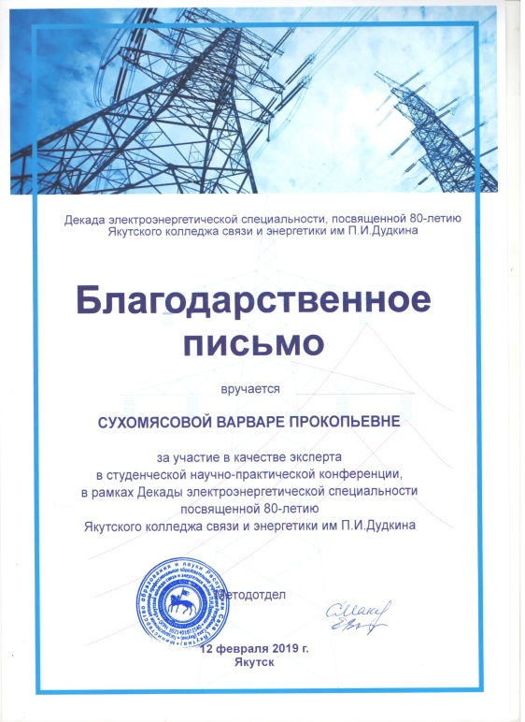

Slide 15
5. Результаты использования новых образовательных технологий
Преподаватель аналитически обосновала выбор новых образовательных технологий, применяемых при решении задач урочной, внеурочной деятельности; методические материалы, разработанные педагогическим работником с применением новых образовательных технологий, размещены на сайте техникума.
Преподаватель эффективно использует в своей деятельности новые образовательные технологии:
• Многомерная дидактическая технология (МДТ)
Технология модульного и блочно-модульного обучения
• Разноуровневое обучение
• Информационно-коммуникационные технологии
• Здоровьесберегающие технологии
• Личностно-ориентированные технологии
• Проектные методы обучения
• Исследовательские методы в обучении

Slide 16
Результаты использования новых образовательных технологий
Преподаватель эффективно использует в своей деятельности новые образовательные технологии:
• Многомерная дидактическая технология (МДТ)
Технология модульного и блочно-модульного обучения
• Разноуровневое обучение
• Информационно-коммуникационные технологии
• Здоровьесберегающие технологии
• Личностно-ориентированные технологии
• Проектные методы обучения
• Исследовательские методы в обучении
На основе ИКТ и проектно-исследовательской технологии составлены презентации уроков по разделам информатики, основы автоматизации производства, основы технической механики и слесарных работ и МДК.05.01. ТО автоматики и средства измерений электрических станций.

Slide 17
Разработана система использования цифровых образовательных ресурсов (ЦОР) на уроках информатики, основы автоматизации производства, основы технической механики и слесарных работ и МДК.05.01. ТО автоматики и средства измерений электрических станций и во внеурочной деятельности:
интернет порталы и сайты общепедагогической направленности, сайты профессиональной направленности по профессиям СПО, сайты методической направленности и взаимопомощи педагогов;
собственные ЦОРы, размещенные на сайте техникума и хранящиеся в персональном рабочем компьютере (электронные презентации и видеоролики к урокам и воспитательным часам);
ЦОРы единой системы Цифровых образовательных ресурсов;
проводит дистанционное обучение обучающихся, пропускающих занятия по уважительным причинам по электронной почте;
• методические рекомендации по выполнению самостоятельной работы
• методические разработки планов уроков
• опорные конспекты по темам уроков.
В феврале 2019 г. поделилась опытом работы по применению педтехнологий на Республиканских педагогических чтениях «Актуальность проблемы преподавания дисциплин математического и естественнонаучного цикла в условиях реализации ФГОС СПО по ТОП 50». ГАУДПО РС (Я) «Институт развития профессионального образования».

Slide 18
6.Эффективность работы по программно-методическому сопровождению образовательного процесса
Преподаватель разработала в соответствии с требованиями учебно-методический комплекс дисциплины УМКД по информатике, основам автоматизации производства, основам технической механики и слесарных работ и МДК.05.01. ТО автоматики и средств измерений электрических станций:
диагностический блок (контрольно-оценочные средства, контрольно-измерительные материалы, экзаменационные задания, фонд оценочных средств, оценочные ведомости),
нормативный блок (рабочие программы дисциплины по профессиям токарь-универсал, электромонтажник ЭСиЭ, монтажник СТиВ систем, электромонтер по ремонту электросетей, электромонтер по ТО ЭиС;
методический блок (методические рекомендации к выполнению СРС, практических заданий, лабораторных работ);
практическая часть (поурочные планы, мультимедийные презентации, планы практических, лабораторных занятий);
теоретическая часть (лекции, видеоуроки, электронные учебники).

Slide 19
Для всех профессий по физике, основы автоматизации производства, основы технической механики и слесарных работ и МДК.05.01. ТО автоматики и средств измерений электрических станций в соответствии с требованиями ФГОС, разработаны:
• рабочие программы
• календарно-тематические планы
• фонд оценочных средств
• методические рекомендации по выполнению практических работ
В 2020 г. поделилась опытом работы по программно-методическому сопровождению
учебного процесса на IV Республиканском конкурсе «Педагогические идеи», представила методическую разработку уроков по физике.

Slide 20
7. Обобщение и распространение в педагогических коллективах опыта практических результатов своей профессиональной деятельности
7.1. В межаттестационный период неоднократно представлял практические результаты своей профессиональной деятельности на уровне ПОО и муниципальном уровне, имеет авторские публикации, отражающие опыт собственной педагогической деятельности: 2023г
Открытый урок по дисциплине «физике» на тему «электромагнитные волны», гр ЭМ-29, 2020г
Открытый урок по дисциплине «физика» на тему «производство и использование электрической энергии» в гр. СВМ-30 2021г,
Открытый урок по дисциплине «Основы автоматизации производства» на тему «Распределительные устройства КИПиА» , гр. КИПиА-20 2022 г
Участие в работе круглого стола на тему «Занятость выпускника техникума в условиях современного рынка»
Открытый урок по МДК.05.01. Техническое обслуживание автоматики и средства измерений электрических станций на тему «Общие сведения об электрических машинах» 2021г

Slide 21
Участие в НПК «Современный урок в соответствии с требованиями ФГОС» с докладом «Разработка методических рекомендаций по проведению лабораторно-практических занятий»
7.2. В межаттестационный период преподаватель представила опыт собственной педагогической деятельности на республиканском уровне, имеет авторские публикации;
2023 г. Республиканский конкурс «Сохраняя традиции вперед в будущее».
2023г. Всероссийский конкурс Лучшая модель профессионально-ориентированного содержания дисциплин общеобразовательного бока с учётом профессиональной направленности ОП СПО.
2019 г. Благодарственное письмо в качестве эксперта Научно-практическая конференция в рамках Декады электроэнергетической специальности посвященной 80-летию ЯКСЭ им П.И.Дудкина.

Slide 23
В межаттестационный период преподаватель представила опыт собственной педагогической деятельности на всероссийском, международном уровне, имеет авторские публикации.
• Открытый урок по физике на тему "Металлы» интеллектуальная игра «Ночь науки».
2023 г.
-Публикация на сайте edu-time.ru «Электрик и физика»., Время Знаний.
- Диплом № 525126 - к, 1 место Во Всероссийском конкурсе "Воспитать человека" статья "Я и мои выпускники энергетики". МЦОиП.
- Диплом № ДО-525137, 1 место в Международной интернет - олимпиаде по физике "Вместе познаем мир"
Преподаватель в межаттестационный период неоднократно представляла практические результаты своей профессиональной деятельности на республиканском уровне, имеет авторские публикации, отражающие опыт собственной педагогической деятельности:
2023 г.

Slide 24
Опубликована на сайте infourok.ru методическая разработка "Применение физики в профессиональной деятельности электрника";
Участие в республиканских педчтениях «Актуальные проблемы преподавания дисциплин математического и естественнонаучного цикла в условиях реализации ФГОС СПО по ТОП 50».
свидетельство о размещении авторского материала на сайте infourok.ru 02.05.2023; справка о публикации № vz-22-142856 от 05.05.2023; благодарственное письмо МЦОиП № БП525131; свидетельство о публикации на сайте edu-lime.ru № vz-22-142856.
+1 балл - при наличии двух и более мероприятий республиканского / всероссийского/ международного уровней.
2023 г.
Опубликована на сайте infourok.ru методическая разработка "Применение физики в профессиональной деятельности электрника";
Участие в республиканских педчтениях «Актуальные проблемы преподавания дисциплин математического и естественнонаучного цикла в условиях реализации ФГОС СПО по ТОП 50».
свидетельство о размещении авторского материала на сайте infourok.ru 02.05.2023; справка о публикации № vz-22-142856 от 05.05.2023;

Slide 25
благодарственное письмо МЦОиП № БП525131; свидетельство о публикации на сайте edu-lime.ru № vz-22-142856.
2019 г. поделилась опытом работы по применению педтехнологий на Республиканских педагогических чтениях «Актуальность проблемы преподавания дисциплин математического и естественнонаучного цикла в условиях реализации ФГОС СПО по ТОП 50». ГАУДПО РС (Я) «Институт развития профессионального образования».
2019 г. Научно-практическая конференция, «Самостоятельная работа студента, как фактор формирования профессиональных знаний электроэнергетической специальности»., «ЯКС и Э им. П.И.Дудкина».

Slide 26
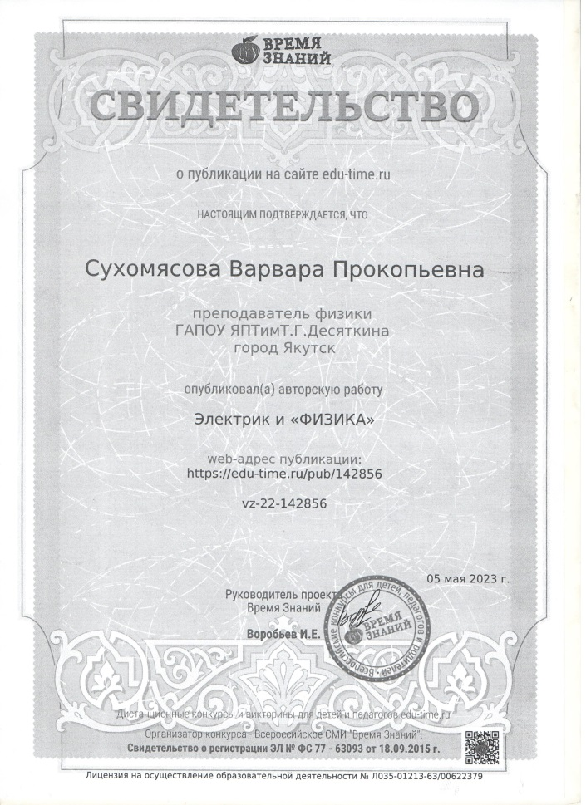
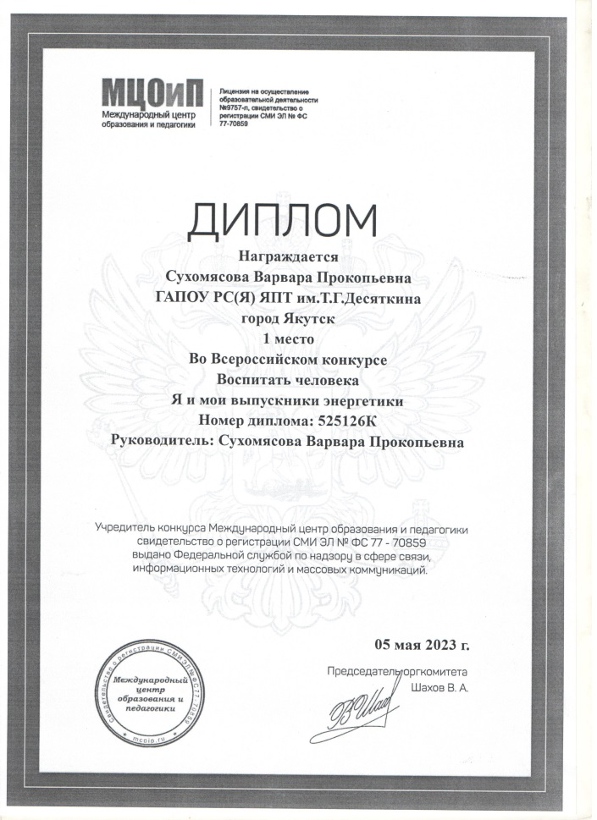
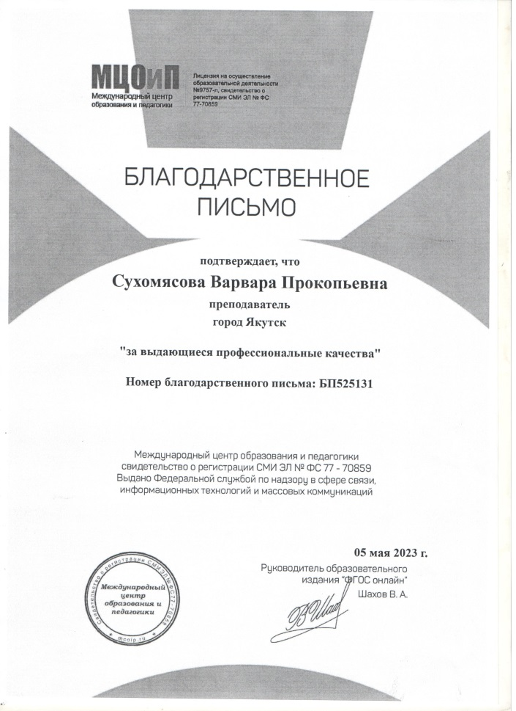

Slide 27
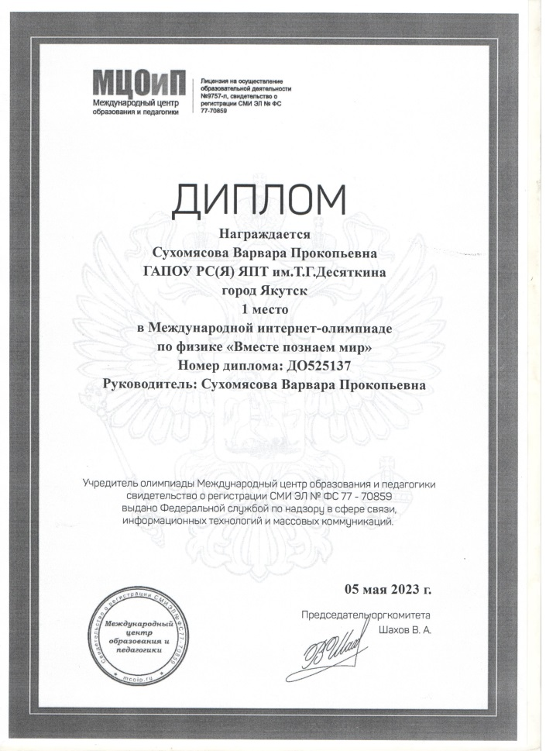
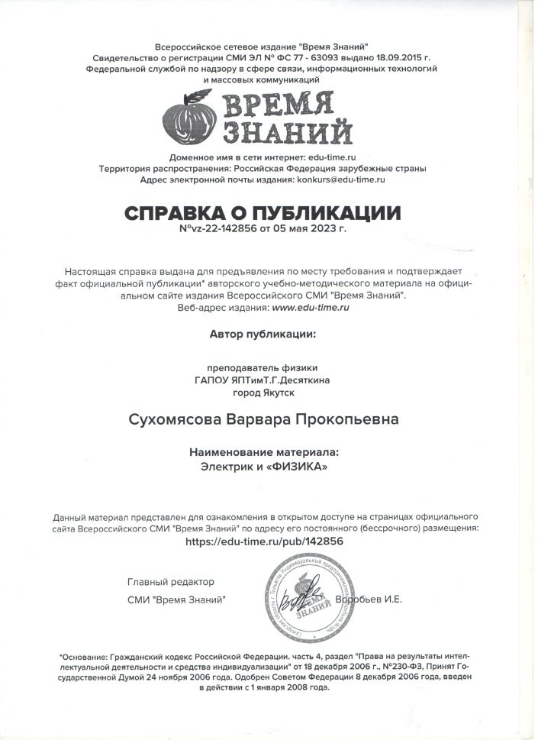

Slide 28
8. Результаты участия и продуктивность методической деятельности преподавателя
8.1. Участвует в экспертных комиссиях, предметных комиссиях, в составе жюри конкурсов, в работе творческих групп, руководит предметно-цикловой комиссией (ПЦК), методическим объединением на уровне образовательной организации:
2019 г. в рамках декады предметно-цикловой комиссии "Энергетика" организовала научно-практическую конференцию среди студентов «Энергетика: проблемы и перспктивы»;
26.02.2020 г. в рамках декады предметно-цикловой комиссии "Энергетика" организовала и провела студенческую интеллектуальную квест-игру "Лабиринт памяти".
8.3. Участвует в экспертных комиссиях, предметных комиссиях, в составе жюри конкурсов, в работе творческих групп, руководит методическими объединениями, принимает участие в организации и проведении мероприятий на республиканском, всероссийском и международном уровне.
1. Благодарственное письмо за проведение профориентационной работы для учащихся МБОУ «Павловская СОШ им.Василия Николаевича Оконешникова» от 30 марта 2023 г.

Slide 29
2. Благодарственное письмо за помощь в подготовке студентов к республиканской олимпиаде среди студентов СПО РС(Я). ГАПОУ РС(Я) «ЯКСиЭ им.П.И.Дудкина». апрель 2019 г.
Сертификаты:
-Публикация на сайте edu-time.ru «Электрик и физика»., Время Знаний.
- Диплом № 525126 - к, 1 место Во Всероссийском конкурсе "Воспитать человека" статья "Я и мои выпускники энергетики". МЦОиП.
- Диплом № ДО-525137, 1 место в Международной интернет - олимпиаде по физике "Вместе познаем мир"
Опубликована на сайте infourok.ru методическая разработка "Применение физики в профессиональной деятельности электрника";
Участие в республиканских педчтениях «Актуальные проблемы преподавания дисциплин математического и естественнонаучного цикла в условиях реализации ФГОС СПО по ТОП 50».
свидетельство о размещении авторского материала на сайте infourok.ru 02.05.2023; справка о публикации № vz-22-142856 от 05.05.2023;
благодарственное письмо МЦОиП № БП525131; свидетельство о публикации на сайте edu-lime.ru № vz-22-142856.

Slide 30
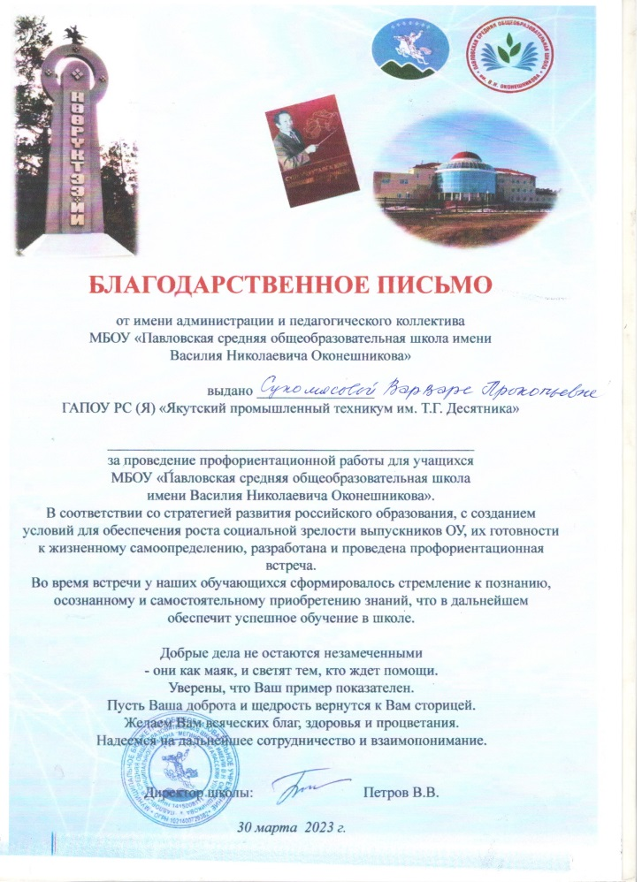

Slide 31
Сертификаты:
Является призером конкурса профессионального мастерства на уровне образовательной организации;
Принимала участие «Эксперт» по демоэкзамену ВКР ПЦК «Энергетик».

Slide 32
http://yakutiaprime.ru/dalniy-vostok/19538 7 съезд КМНС республики Саха (Якутия).
2022 –«Год матери», 1 Межнациональный Форум женщин «Сохранение и возрождение народных традиций в руках матери».
2024 - Делегат II Съезда Регионального общественного движения «Форум женщин» РС(Я) «Общая воля – во благо»

Slide 33
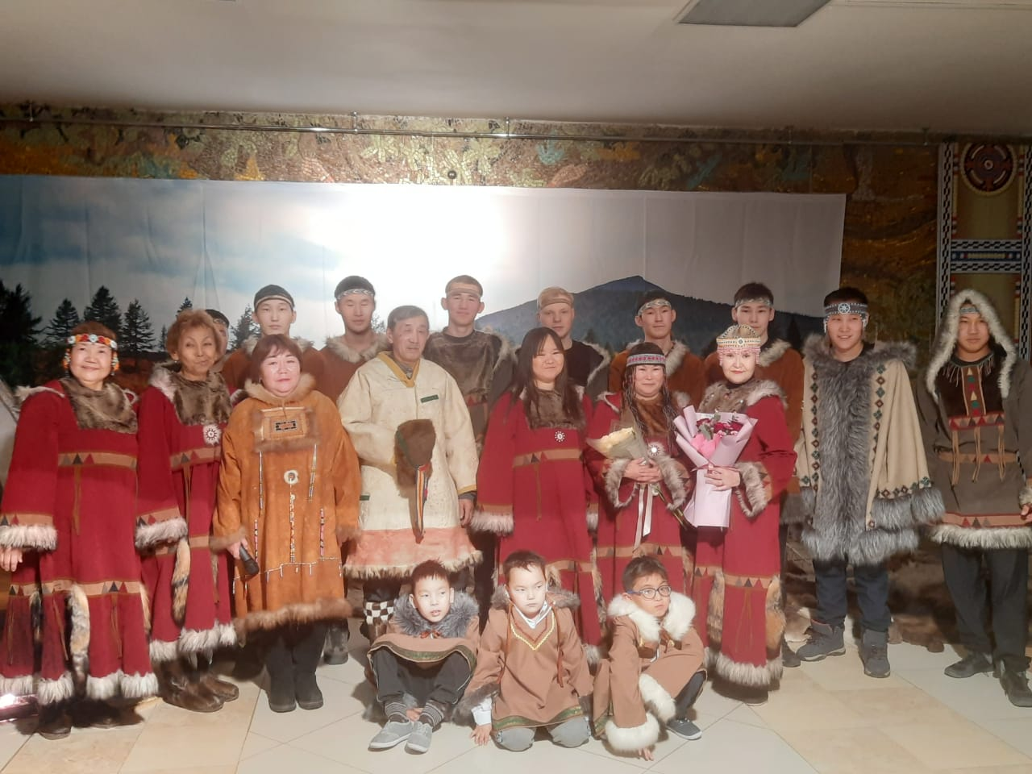
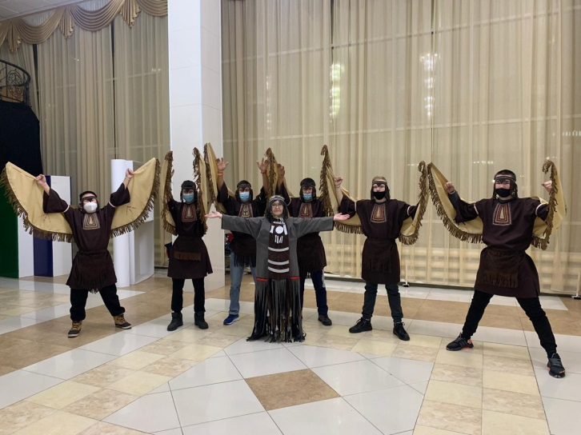
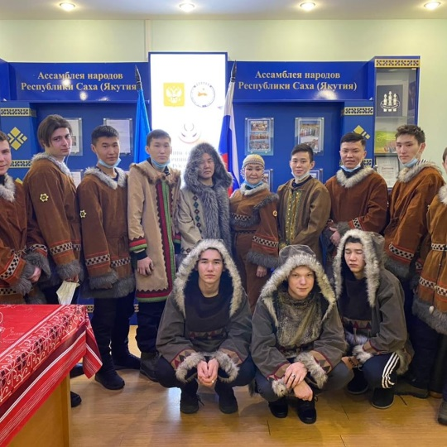
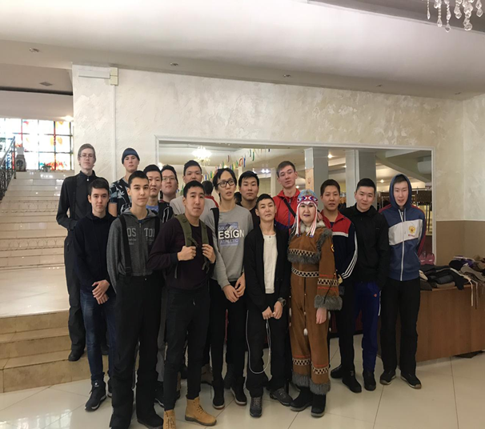
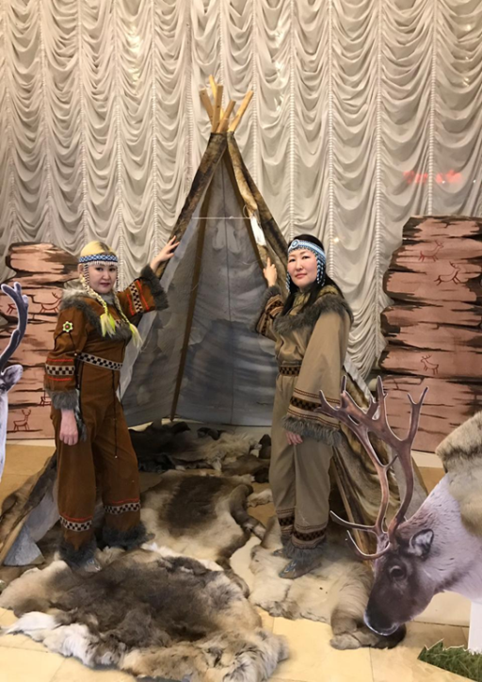
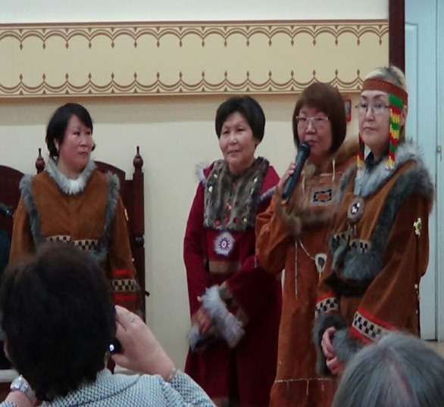

Slide 34
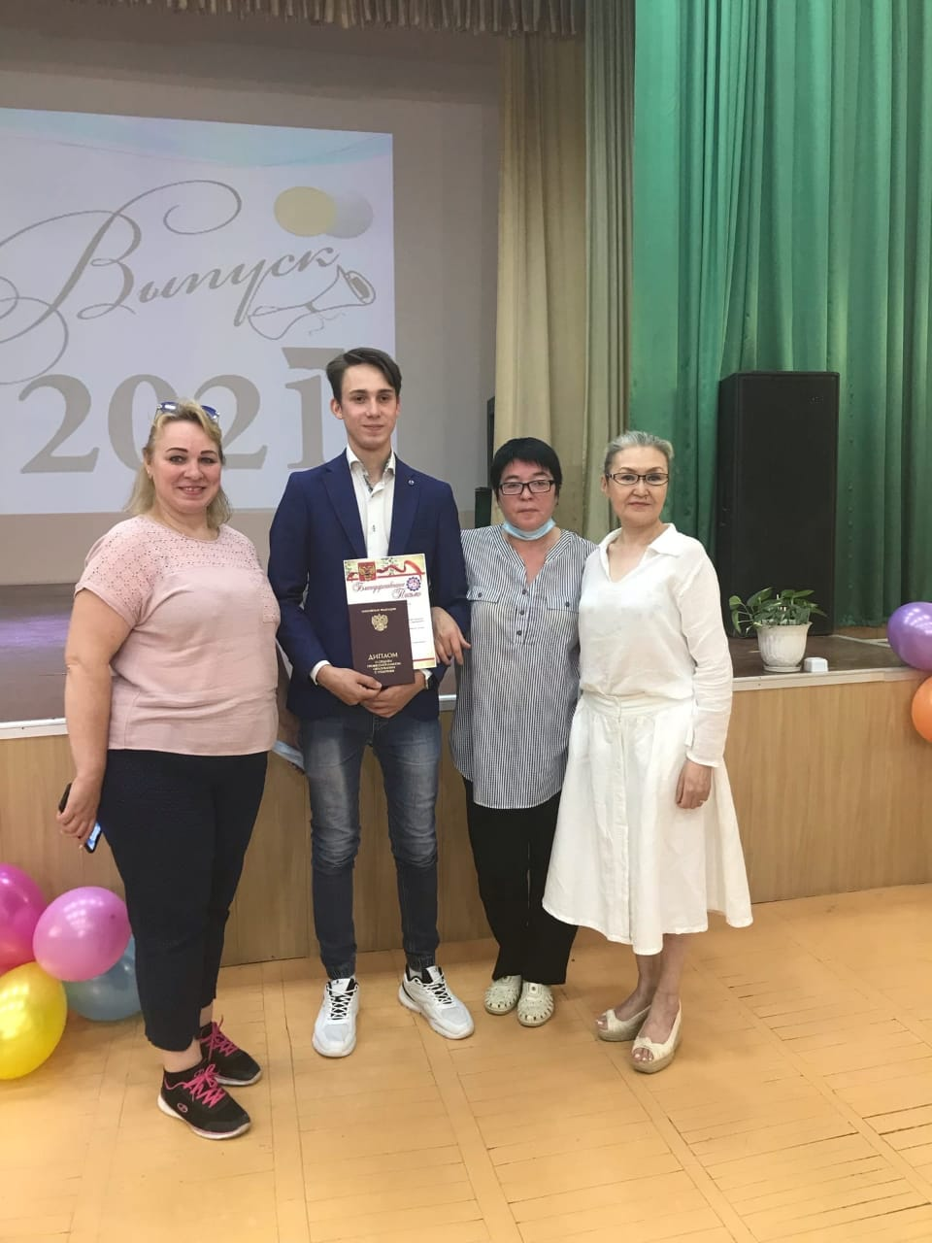
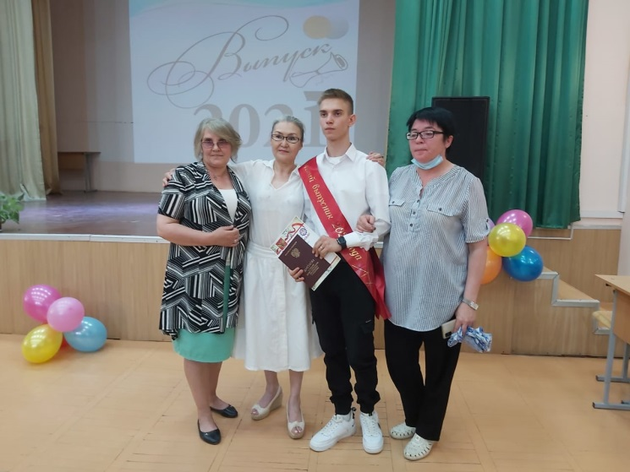
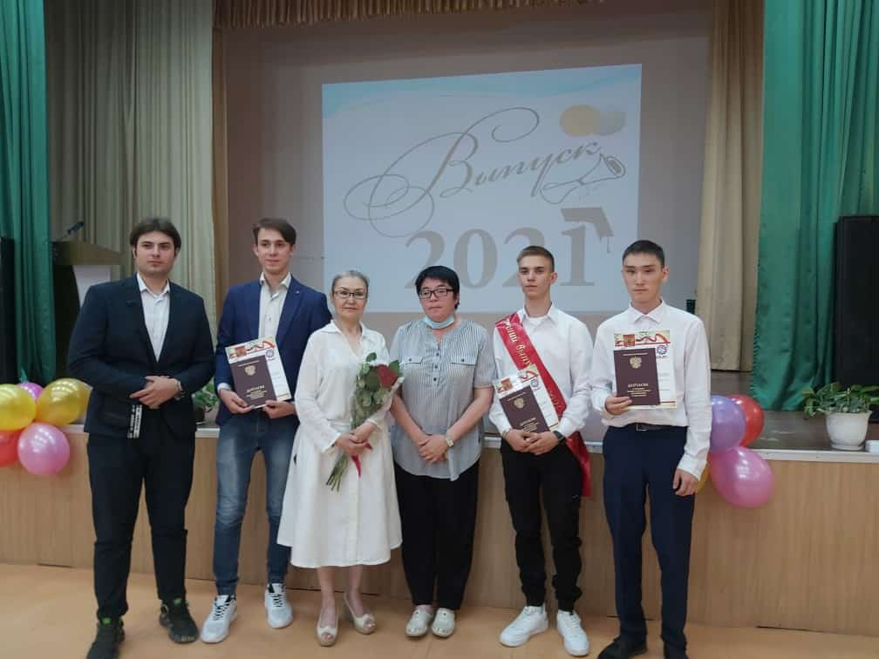
Мои выпускники с Отличием

Slide 35
Спасибо за внимание

